Slide 1


Admission Webhook 과
컨테이너 리소스 관리
쿠버네티스에서 admission webhook을 이용한 LXCFS 대해 소개하겠습니다.
by 동막골

Slide 2
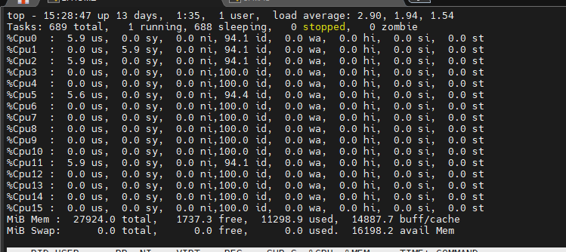
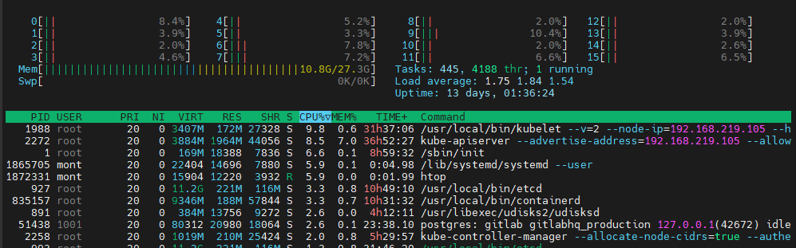
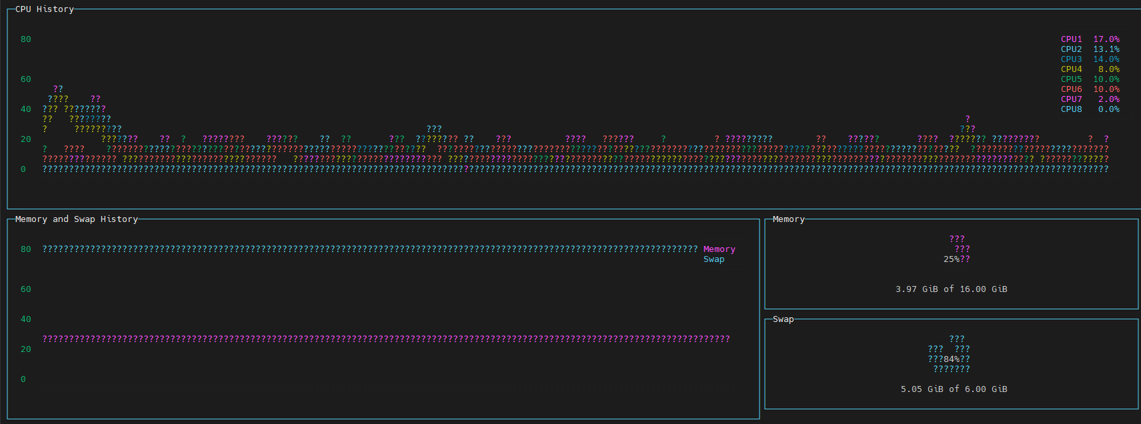
Proc이란

Slide 3


LXC(Linux Container)
1
Kernel Namespace
2
보안정책
3
Chroots
IPC, UTS, mount, PID, network, user을 이용한 시스템 자원 격리
AppArmor, SELinux, Seccomp 정책을 이용한 작업 제한
파일 시스템을 격리하여 프로세스가 호스트 파일 시스템에 엑세스 방지
4
Kernel Capability
5
CGroups
컨테이너의 프로세스 권한 제한
리소스 사용량 제한
(CPU, 메모리, Disk I/O 등)

Slide 4


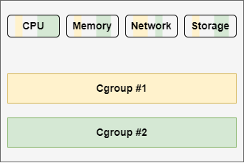
Java의 컨테이너 자원 관리
Pod / Container
JVM
Cgroups

Slide 5
Cgroups
What?
Why?
How?
Linux 에서 프로세스의 사용 가능한 리소스(CPU, 메모리 등)를 제한하는 커널 기능
프로세스 간 우선 순위 제어, 리소스 보장 등, 안정적인 운영을 위해 사용
cgroup 파일 시스템 생성 후 , 원하는 프로세스를 실행할 때 해당 그룹으로 강제하는 방법 제공

Slide 6
LXCFS 프로젝트
What?
Cgroups 값을 인식하여 /proc에 bind mount 하는 file system
Why?
컨테이너의 리소스 사용량을 보다 정확하게 파악하고 관리할 수 있게 도와주며
컨테이너가 독립적인 환경에서 동작 시키도록 함

Slide 7
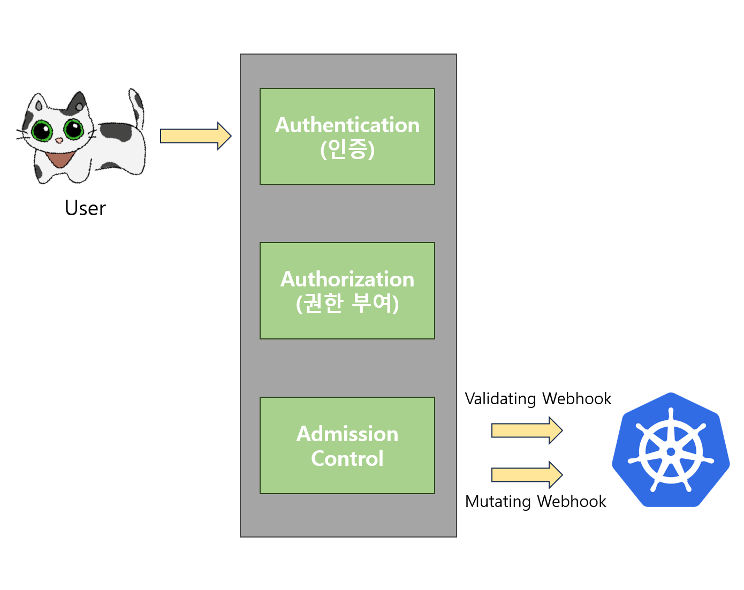
API control access
Authentication
사용자 또는 시스템의 신원 확인
“누가 요청을 했는가＂
Authorization
인증된 사용자 또는 시스템이 요청한 작업을 수행할 권한이 있는지 확인
“요청자가 권한이 있는가”
Admission Control
인증, 인가된 요청이 클러스터 규칙/정책을 준수하는지 확인
“요청이 정책을 준수하는가”

Slide 8

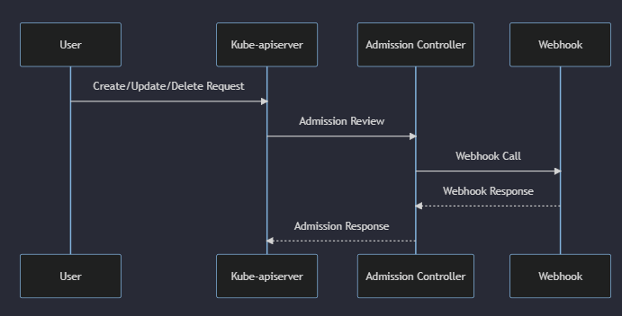
Admission Control
1
Mutating Webhook
API 요청에 대한 리소스 수정
2
Validating Webhook
API 요청을 승인 또는 거부

Slide 9

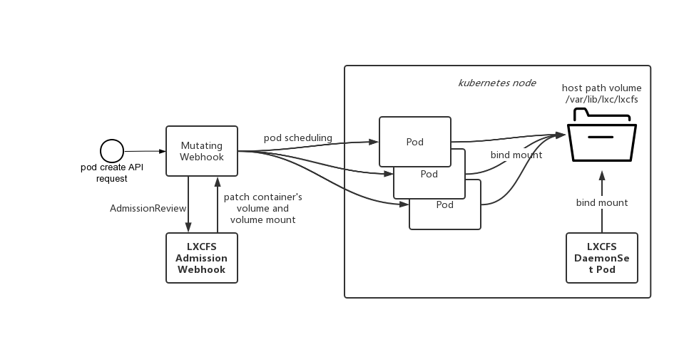
LXCFS on Kubernetes
Pod 생성요청
Mutating Webhook으로 LXCFS Admission Webhook 생성
LXCFS Daemonset에서 컨테이너의 Cgroup-aware값으로 /proc 계산
Mutate 된 /proc을 마운트 후 ETCD에 pod 정보 저장 후 생성

Slide 10
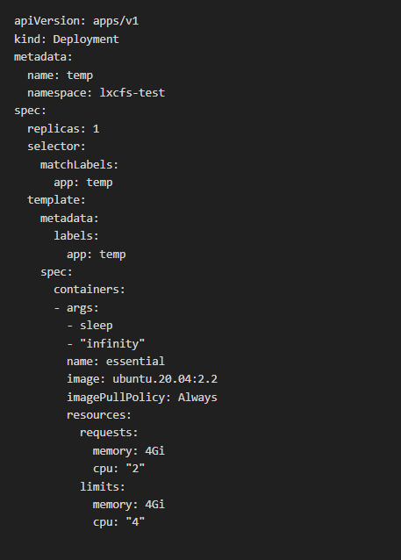
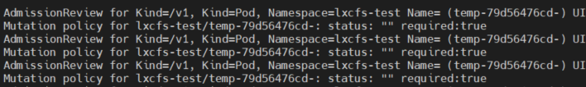
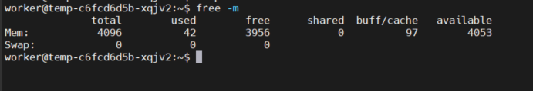
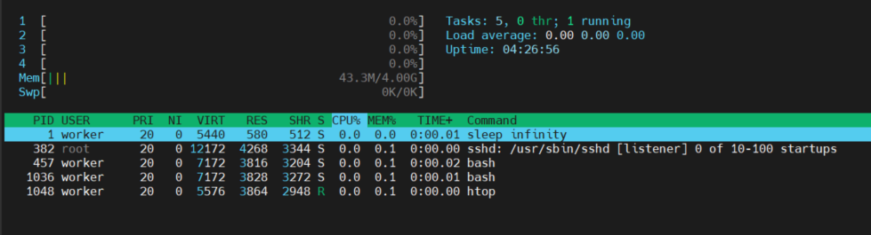
LXCFS on Kubernetes
Example
Webhook Logs
Result

Slide 11
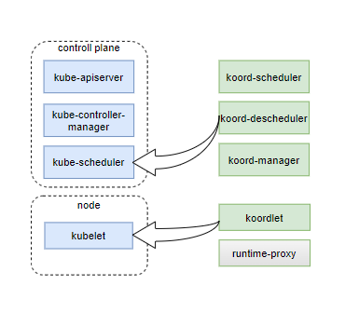
And Others
1
구체적인 영향
컨테이너 기반 개발환경에서 실행환경 개선
Other Usecase
2
Tencent Linux와 전신인 penCloudOS에서는
기본적으로 적용
3
CPU Manager
Static Cpu Core할당으로 온전한 Core 사용
Other Interesting
4
Koordinator 소개
5
흥미로운 점

Slide 12
Conclusion & Thank You
이것으로 발표를 마치겠습니다
들어 주셔서 감사합니다.
궁금한점 자유롭게 질문해주시면 답변 드리겠습니다.

